Slide 1

BIBLIOCODI
Team_RNG
· Jaume Plomer Suau
· Francesc Coll Oliver
· Antonio Comas Serra
· Carlos Fernández Lorente

Slide 2
Introducció
Introducció
Benvinguts al nostre projecte ‘Bibliocodi’, som el “TeamRNG” i volem aprofundir a la programació i dividir-la en grups, el primer que hem de saber es...
¿Com funciona la programació?
La programació es basa en organitzar-se, aprendre a pensar i resoldre un problema de forma llògica i estructurada.
Podriem subdividir cada grup en diferents franjes d'edat però realment no és una cosa que creguem, ja que com bé sabem, podem trobar a un nen d'11 anys amb un nivell de maduresa major al d'algun adult i viceversa.
Finalment com gairebé tot, aprendre a programar és una qüestió de pràctica. De provar, fallar, reorientar, solucionar, aprendre i repetir tot l'anterior sent igual l'edat que tinguis.

Slide 3
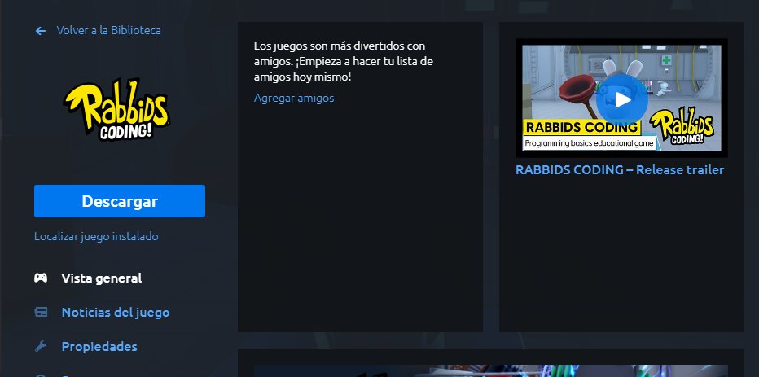
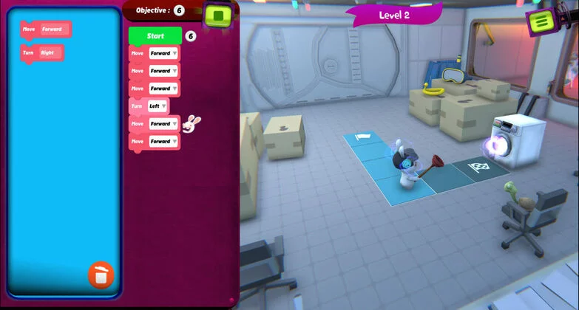
Iniciació
Rabbids-coding
https://register.ubisoft.com/rabbids-coding/es-ES
Per el nivell i iniciació utilitzarem una aplicació que és més un joc que una IDE com a tal, i aquest està desenrotllat perquè els més petits puguin aprendre a programar de forma simple i divertida per ells.
Requisits:
Tenir una compte de Ubisoft, i descargar la seva plataforma Uplay per poder descargar el joc.

Slide 4
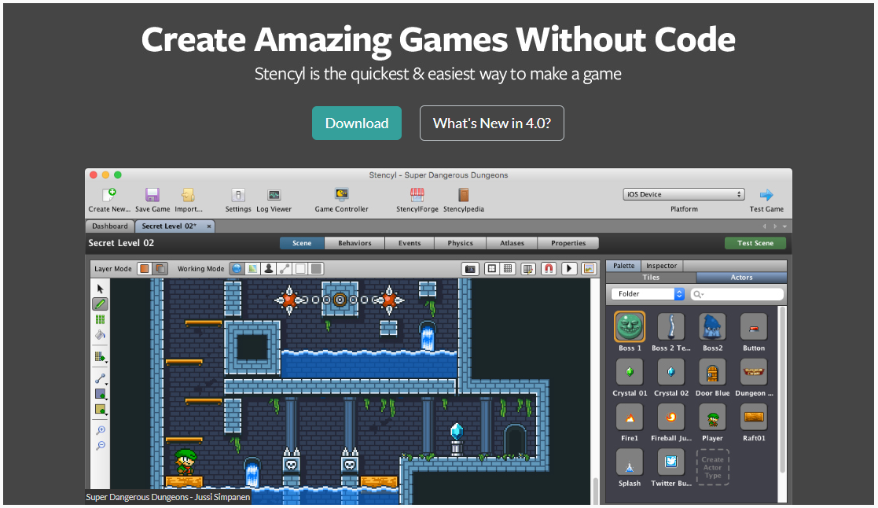
Intermedi
CodeCombat: https://codecombat.com/play
Una evolució dels jocs per aprendre a programar del nivell inicial.
Stencyl: http://www.stencyl.com/
Un entorn per a desenvolupar jocs, un poc més avançat.
CodingGame: https://www.codingame.com/home
Una eina per a desenvolupar un joc, bastant complicat pero no imposible per als més avançats dins aquest rang.
Requisits: En tots el recursos d’aquest nivell és necessari un compte de correu electrònic per a poder registrar-se a les webs corresponents. La propia página fa d’entorn, oferint els recursos necessaris per a completar els reptes.

Slide 5
Nivell avançat
Scratch: https://scratch.mit.edu/
Scratch és una eina per la qual el nivell requerit per començar és bastant bàsic. Hi trobem diferents eines per aprendre a programar, i hi apareixen diferents funcions que anirem ajuntant per fer funcions més complexes.
Checkio: https://checkio.org/
Scratch és una plataforma per aprendre tant Python3 com JavaScript. Es basa en un joc de nivell avançat on vas aprenent conceptes a cada nivell. Cada nivell es un o més exercicis de programació que hauràs de completar per continuar avançant.
CODEACADEMY: https://www.codecademy.com/learn/learn-java // https://www.codecademy.com/learn/learn-python-3
El següent nivell es codeacademy. Són cursos teòrics de 25 hores cadascun on podràs triar entre diferents llenguatges de programació. Hem deixat els enllaços de Java i Python3.
PÍLDORAS INFORMATICAS: https://www.pildorasinformaticas.es/course/curso-python/
Finalment, tenim el nostre geni particular que ensenya programació a un nivell avançat, començant des dels fonaments més bàsics i complicant els conceptes progressivament a cada video.
¡ TOTS AQUESTES EINES SÓN GRATUÏTES !

Slide 6

Expert
Una vegada hem aconseguit el nivell avançat, podem optar per continuar creixent professionalment.
En aquest moment hauríem d'optar per especialitzar-nos en alguna branca en concret, per a això podem optar per utilitzar els cursos impartits per la pàgina:
La pàgina permet realitzar cerques mitjançant paraules, nivells, etcètera, d'aquesta manera podem filtrar el que ens interessa.

Slide 7
Concursos programació 2019 - 2020.
ProgramaMe
HashCode
International Olympiad in Informatics (IOI)
Online Judge de la Universidad de Valladolid
Olimpiada Informática Española (OIE)

